Slide 1
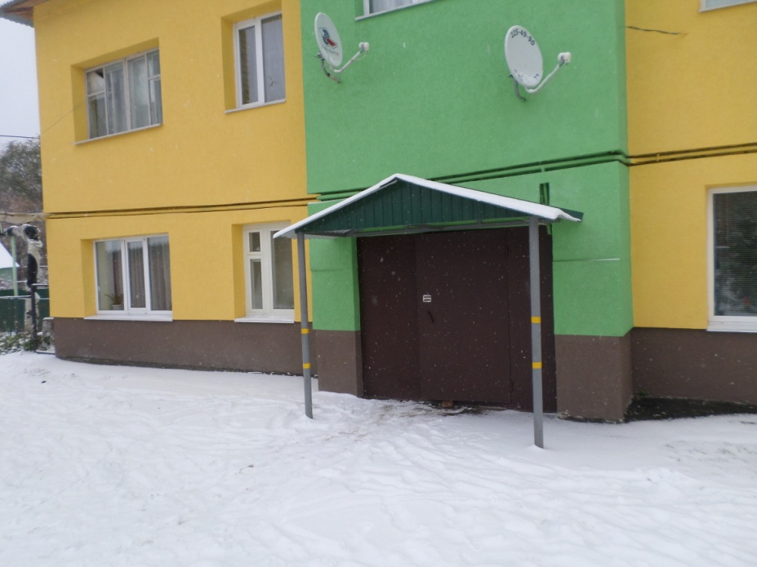
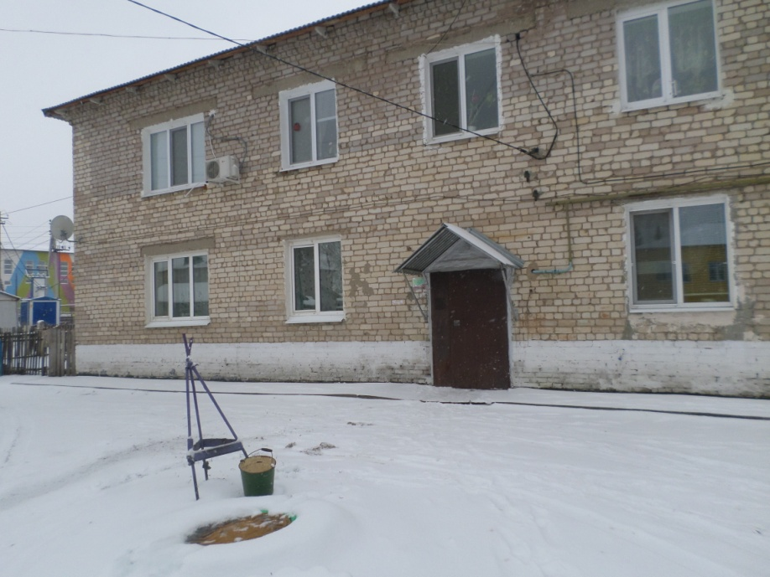
Приложение №2
к Постановлению администрации сельского поселения Сергиевск
муниципального района Сергиевский № от г
Благоустройство дворовой территории многоквартирных домов, расположенных по адресу:
с.Сергиевск, ул. Лермонтова, д.2 а, Лесная д.1
Фото существующей ситуации
Генеральный план благоустройства Ситуационный план
1
Визуальный ряд применяемых в проекте материалов, малых форм и элементов благоустройства
Условные обозначения
Асфальт
Скамейка
Урна

